Slide 1
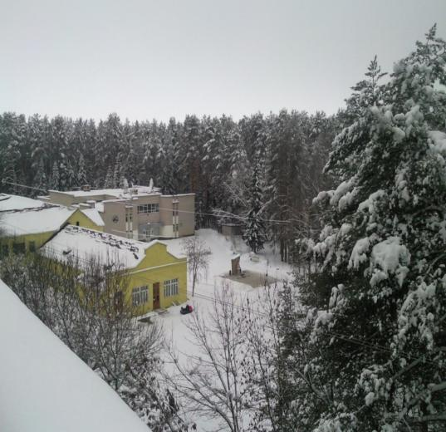
Экскурсия в детскую библиотеку
МКДОУ Детский сад №1 ЗАТО Солнечный
Воспитатель:
Рахманова Е.А.

Slide 2
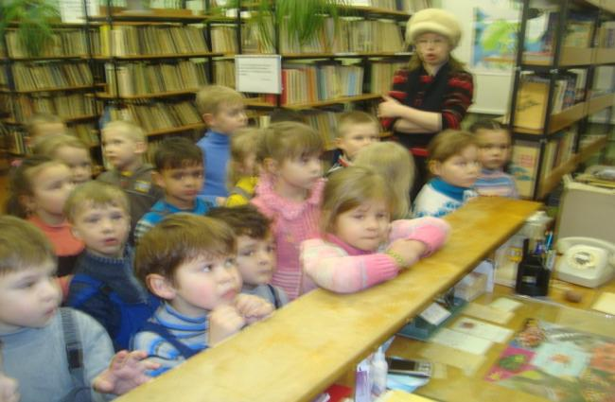
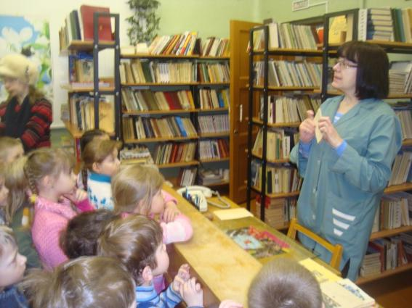
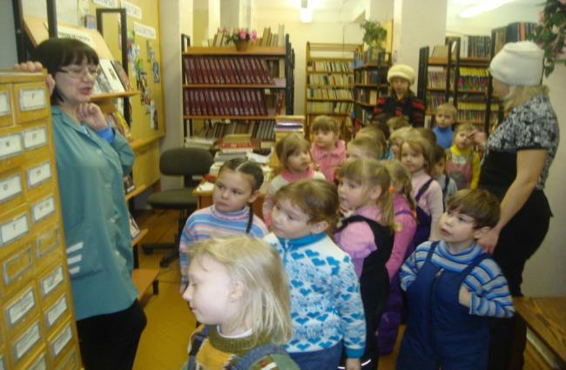
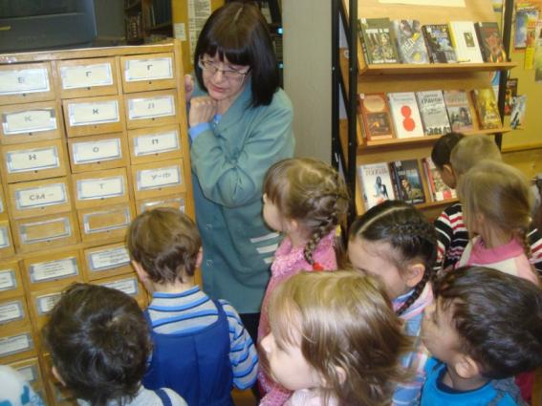

Slide 3
Цели и задачи.
-Знакомство детей с детской библиотекой (для чего нужна, кто там работает, что в ней находиться, где храниться книги и т.д.)
-Формировать представление о работе библиотекаря
-Развивать умение внимательно слушать рассказ воспитателя и библиотекаря
-Формировать любви и бережного отношения к книгам
-Формирования интереса и уважения к профессии библиотекаря
-Закрепления навыков поведения в здании библиотеки.

Slide 4
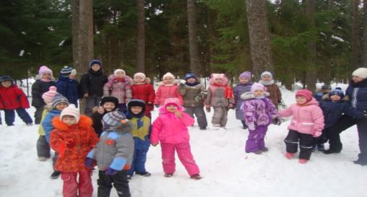
Оздоровление организма детей во время прогулки
РАЗВИТИЕ ФИЗИЧЕСКИХ КАЧЕСТВ: ВЫНОСЛИВОСТИ

Slide 5
Основные понятия
Детская библиотека

Slide 6
Основные понятия
Книжные стеллажи
Читальный зал

Slide 7
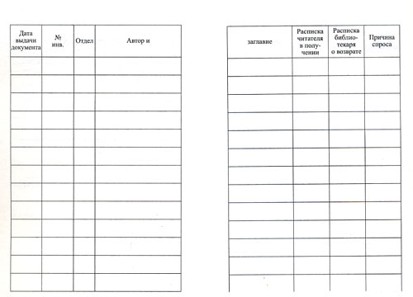
Основные понятия
закладка
Карточка, формуляр

Slide 8
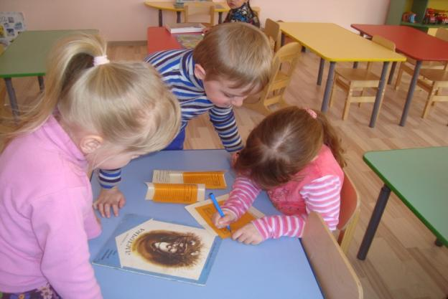
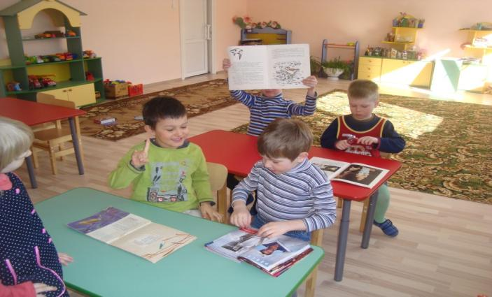
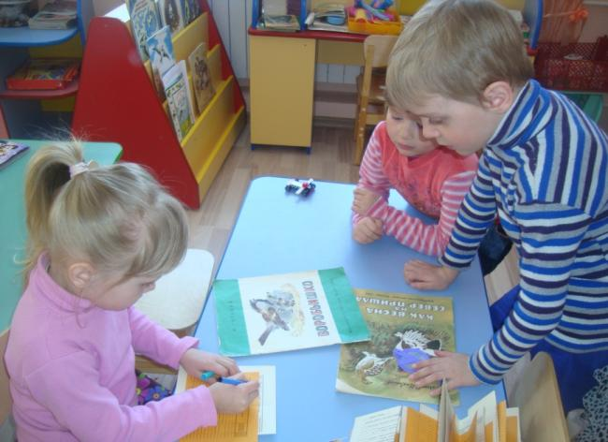
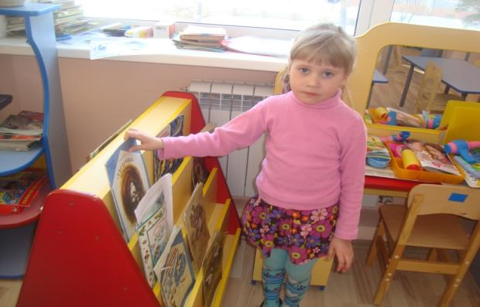
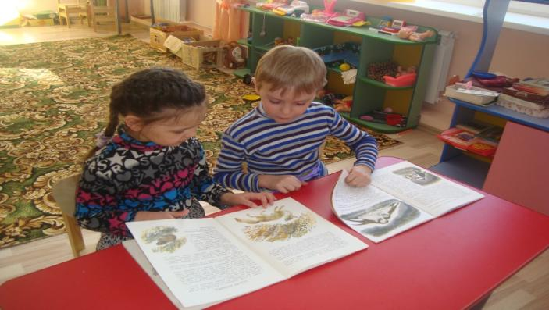
Сюжетно- ролевая игра «библиотекарь»

Slide 9
Задачи игры: расширять знания об окружающей жизни; показать социальную значимость библиотек; научить детей диалоговому общению через игру.

Slide 10
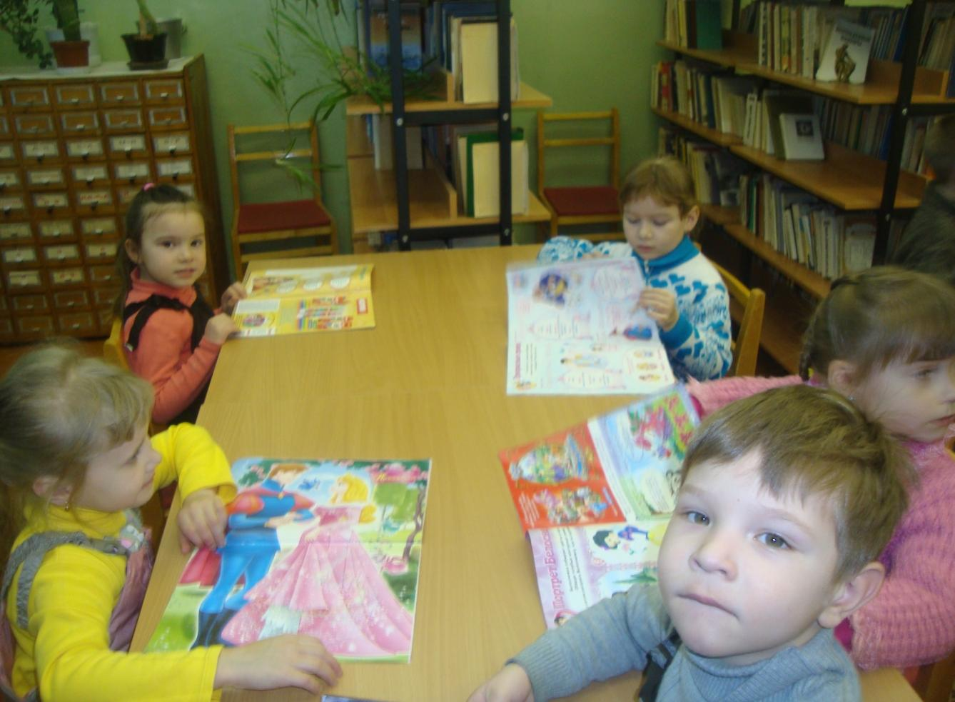

Slide 11
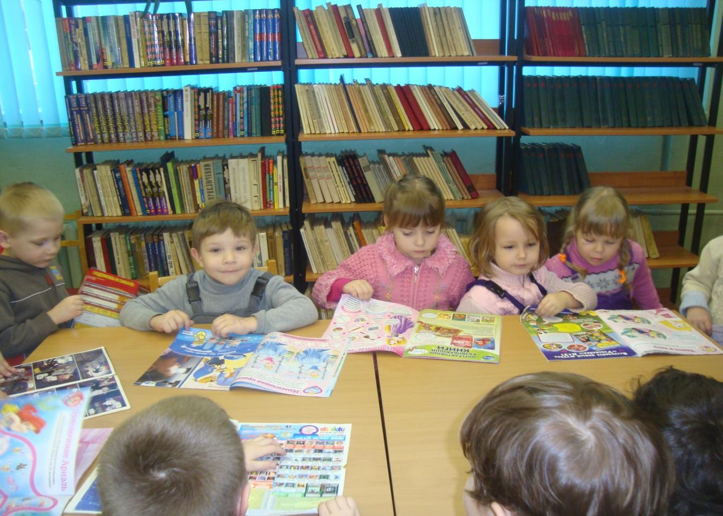

Slide 12
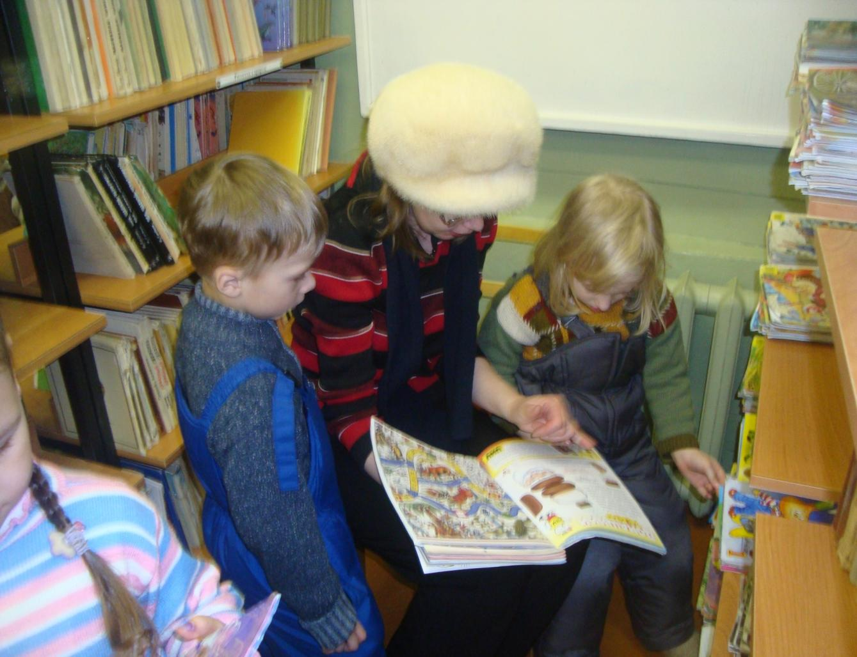

Slide 13
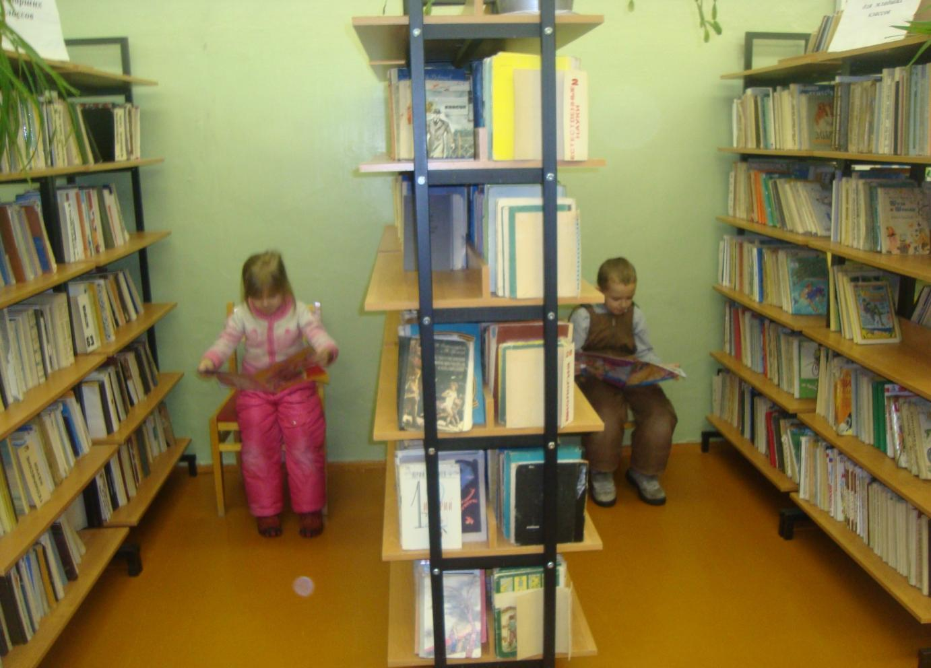

Slide 14
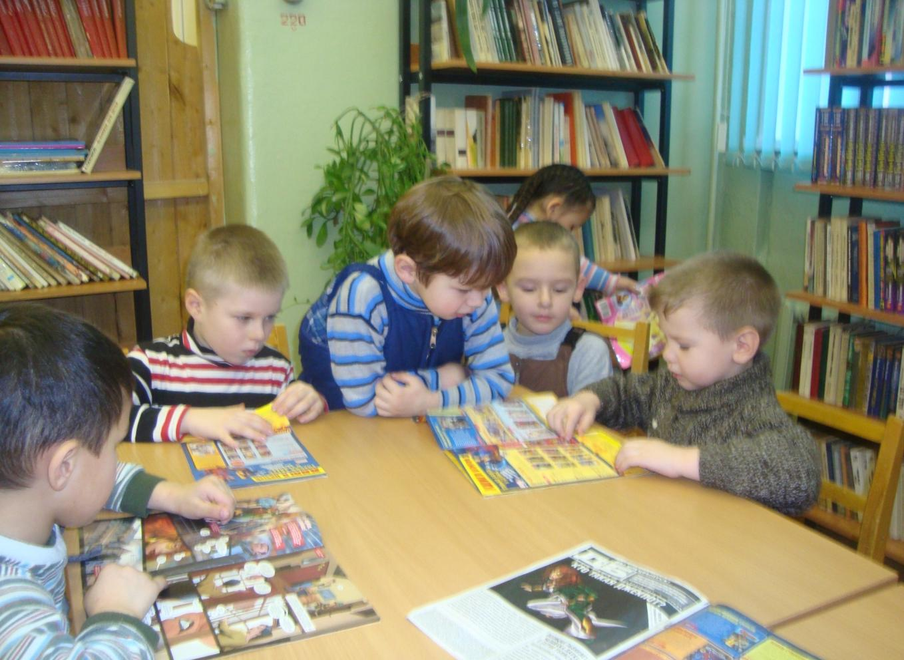

Slide 15
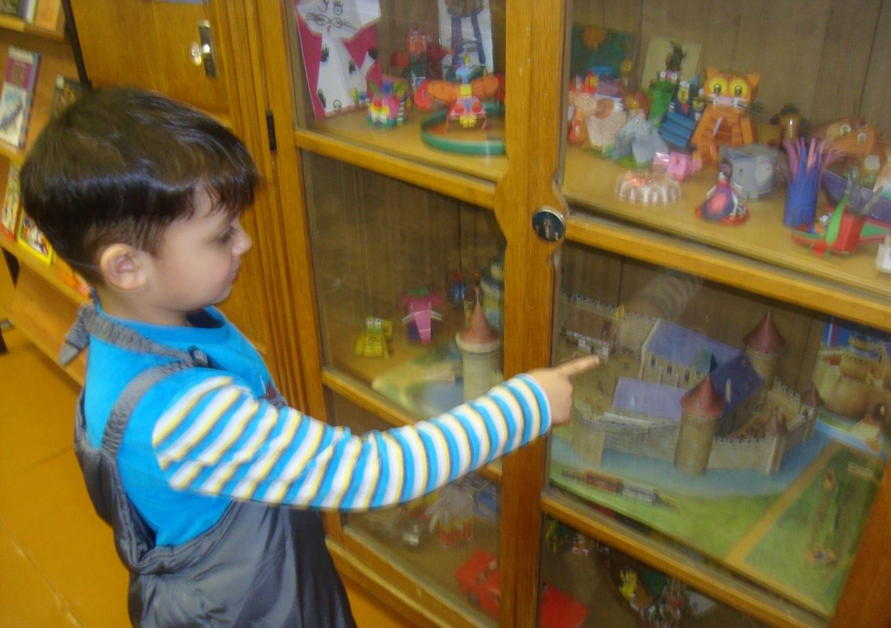

Slide 16
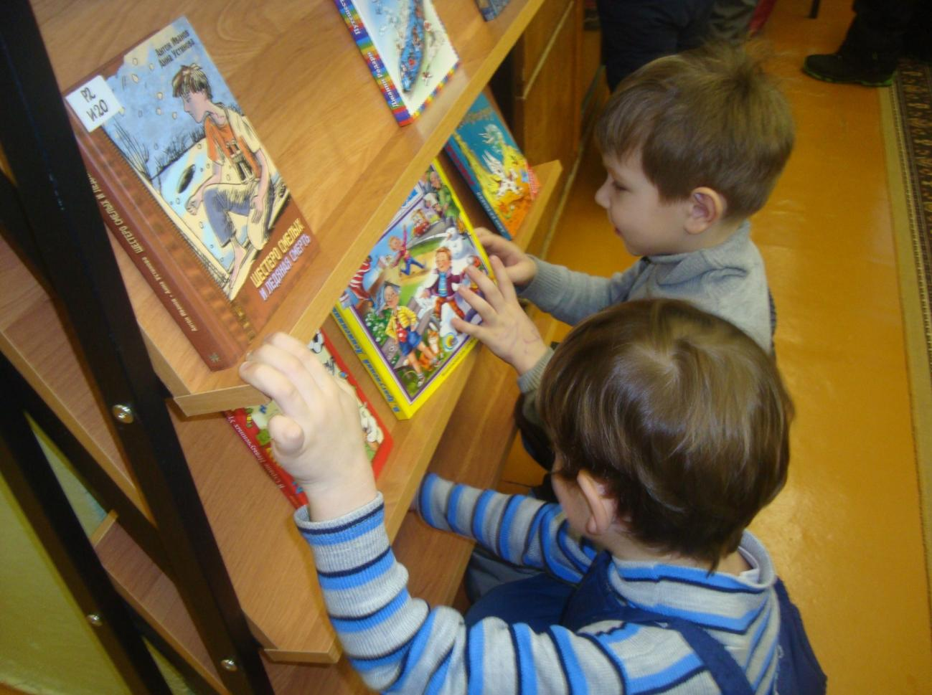

Slide 17
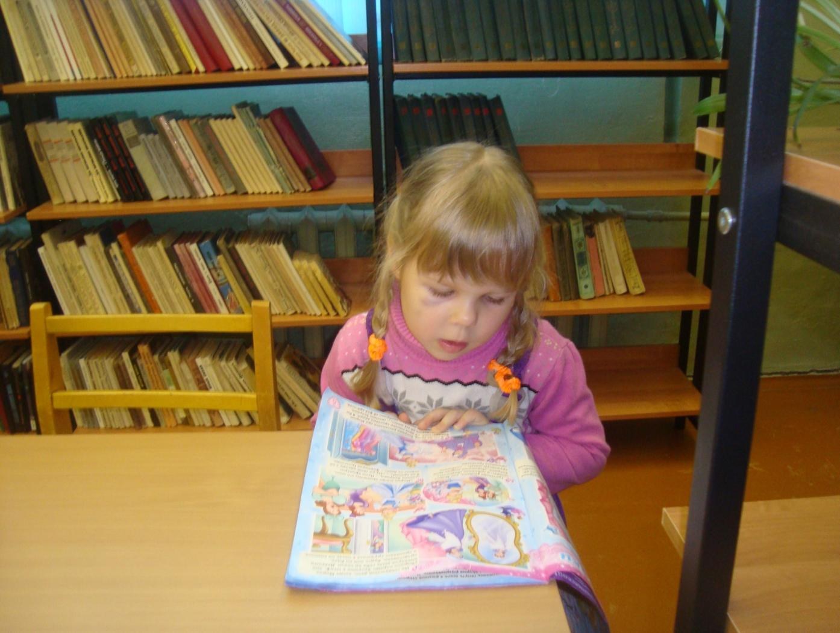

Slide 18
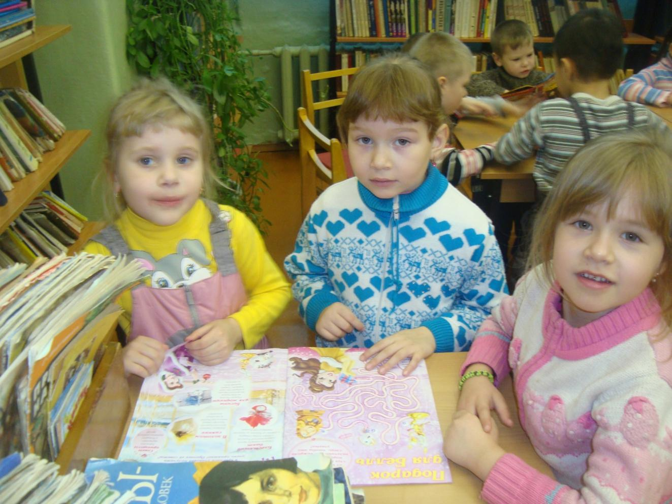

Slide 19
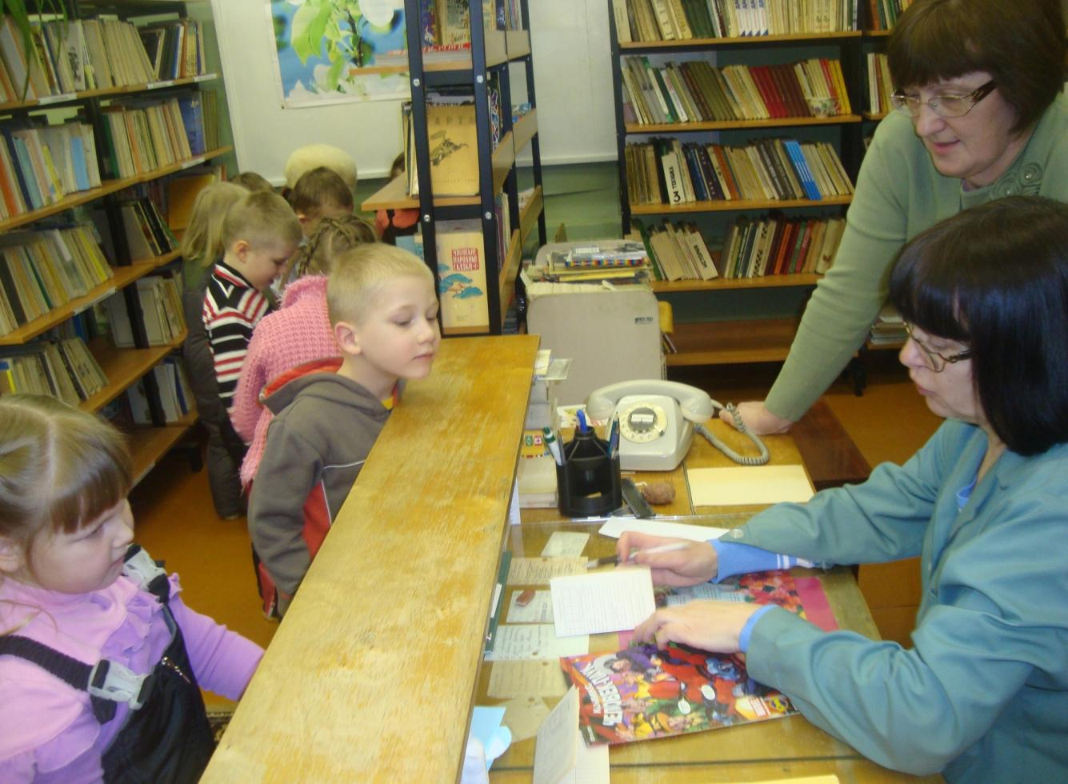

Slide 20
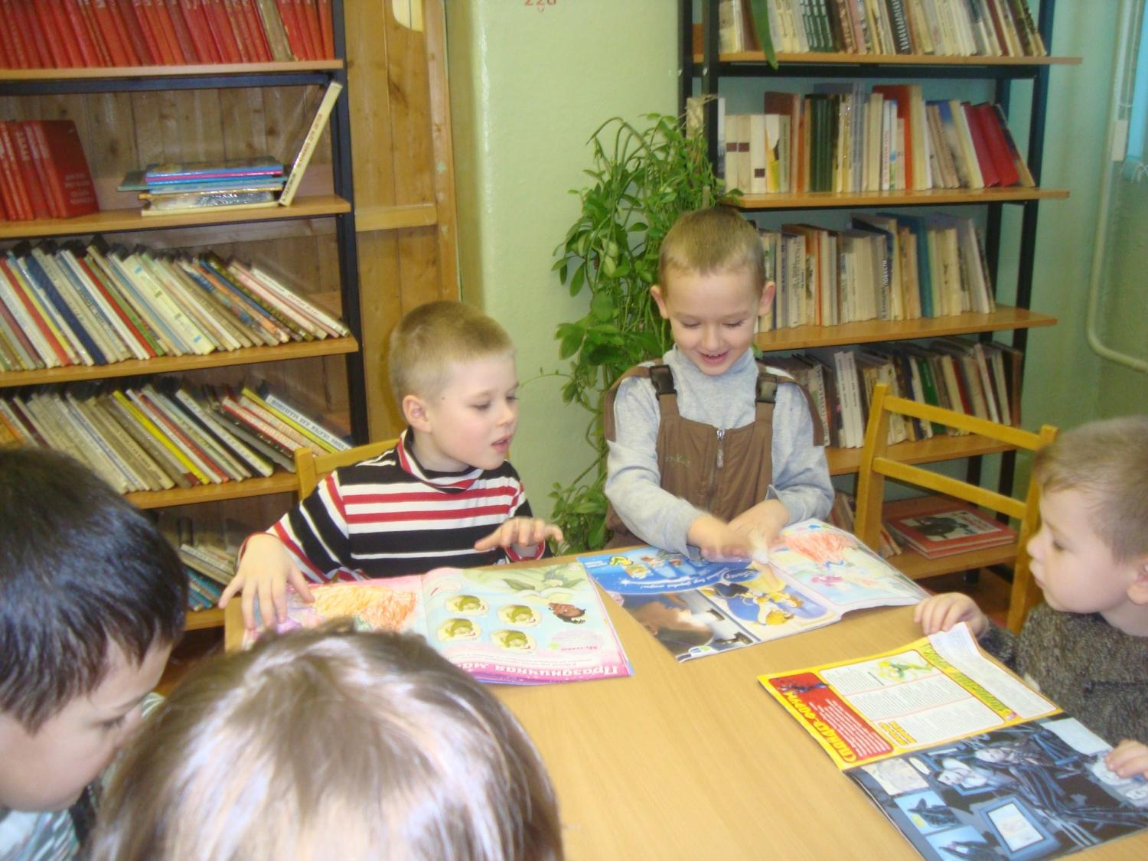

Slide 21
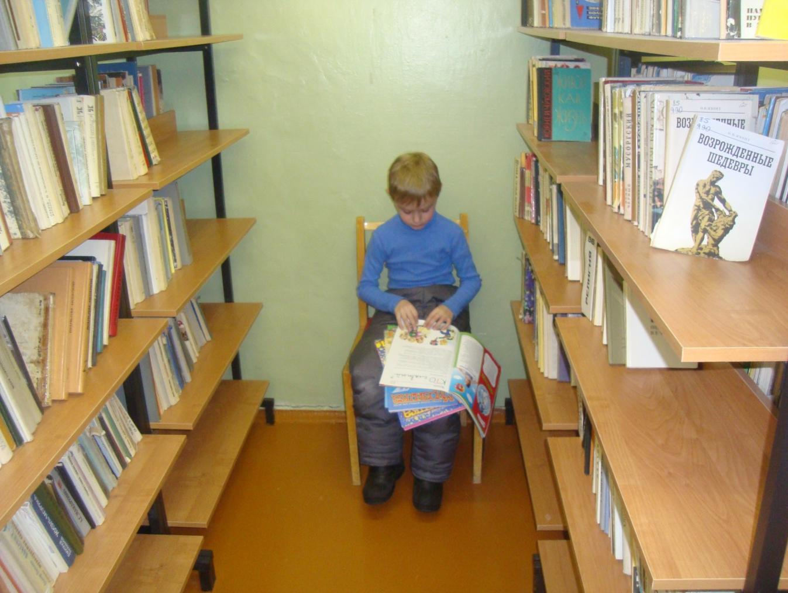

Slide 22
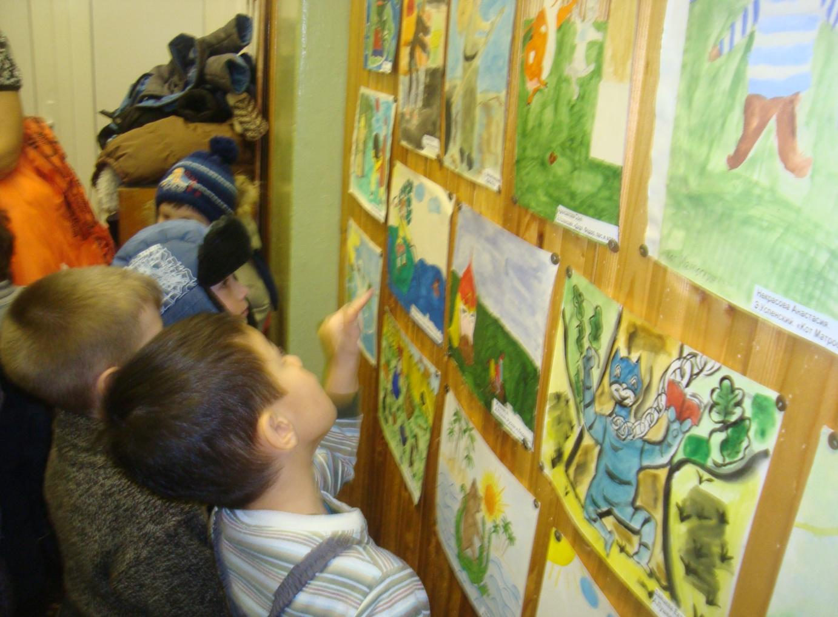

Slide 23
